Slide 1
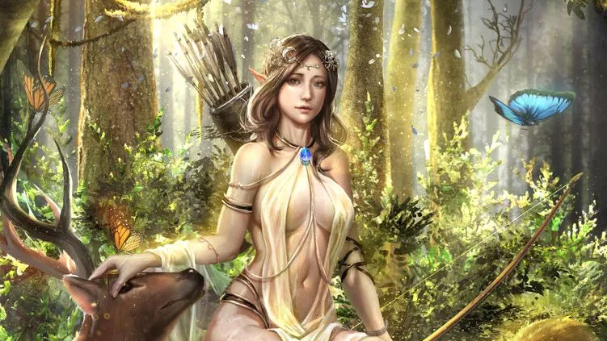
Artemisa
La diosa de la caza

Slide 2
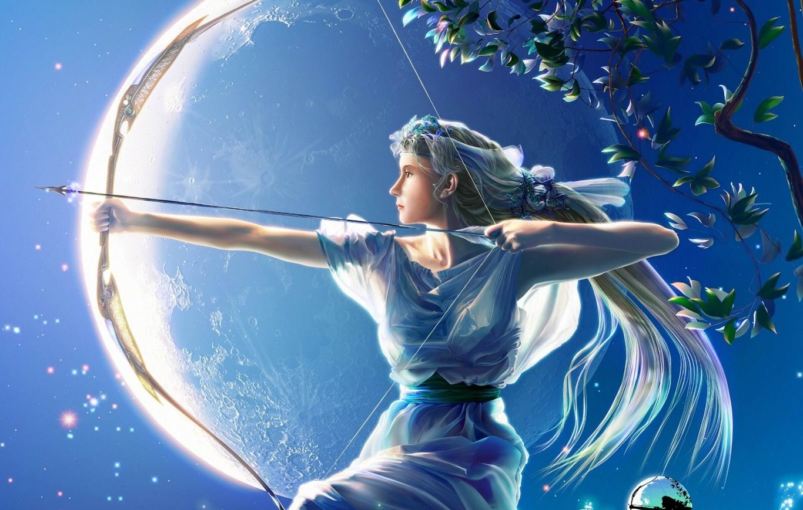
¿Como era ella?
Artemisa. Diosa de la caza, los bosques y los animales y protectora de la virginidad. Hija de Zeus y Leto, hermana gemela de Apolo. La mitología la presenta como una diosa joven y virgen que ha renunciado al matrimonio con dioses o mortales y protege a los jóvenes que han elegido este estado.

Slide 3
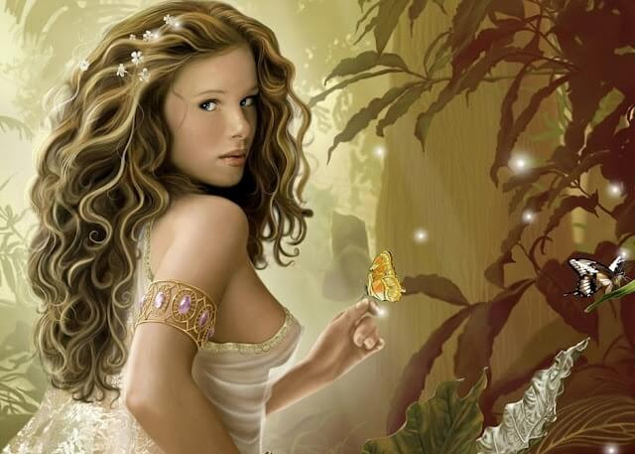
¿cual era su poder?
Como todos los dioses olímpicos griegos, Artemisa era inmortal y muy poderosa. Sus poderes especiales incluían la puntería perfecta con el arco y la flecha, la capacidad de convertirse a sí misma ya los demás en animales, curación, enfermedades y control de la naturaleza.
la diosa de la caza y de los animales

Slide 4
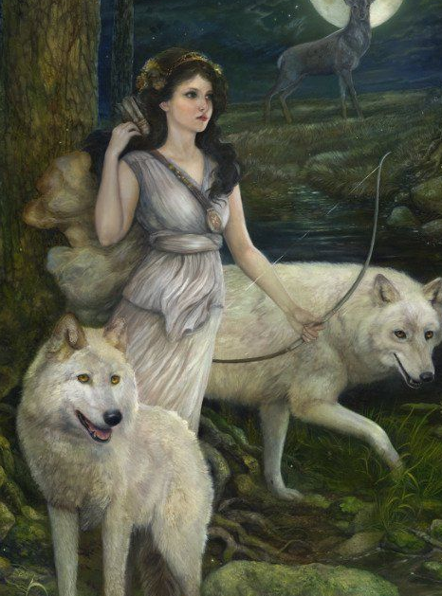
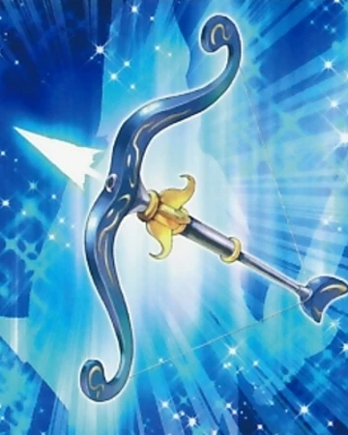
¿a que se dedicaba ?
La diosa de la caza
La diosa se los animales
Artemisa. Diosa de la caza, los bosques y los animales y protectora de la virginidad. Hija de Zeus y Leto, hermana gemela de Apolo. La mitología la presenta como una diosa joven y virgen que ha renunciado al matrimonio con dioses o mortales y protege a los jóvenes que han elegido este estado.
Diana, conocida en la mitología griega como Artemisa. Diana es hija de Júpiter y Latona, esta diosa es conocida como quien reina la fertilidad, los animales salvajes, tierras salvajes, y los partos. Es hermana gemela de Febo, conocido en la mitología griega como Apolo.

Slide 5
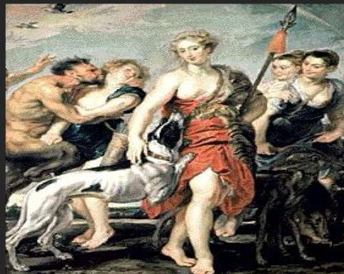
¿cual era su familia?
Todos los mitógrafos antiguos están de acuerdo en que Artemisa era hija de Zeus y Leto. Al descubrir la nueva infidelidad de su esposo, la diosa Hera amenazó con descargar su ira sobre la tierra que acogiera a Leto para dar a luz. ... En esta isla Leto dio a luz a dos mellizos, Apolo y Artemisa.

Slide 6
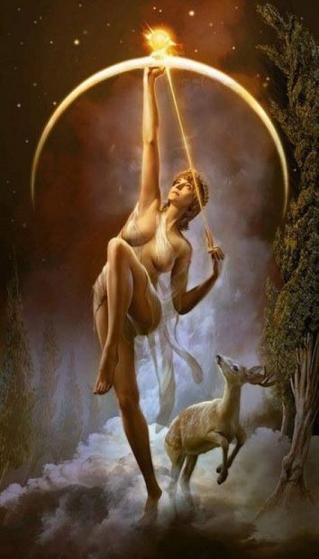
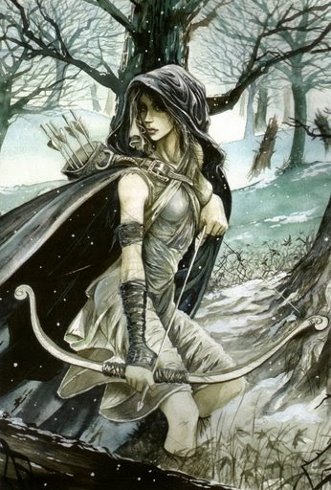
FIN

